Slide 1
AKTIVITETET E EDUKIMIT TË PËRGJITHSHËM DHE SHËNDETËSOR ANTI-DROGË
Përgatiti: Dr. SOKOL MORINA

Slide 2
PLAN MËSIMOR MBI DROGAT PËR MOSHAT ADOLESHENTE

Slide 3
Tema: Cikli i varësisë

Slide 4
Kohëzgjatja:
Dy orë mësimi

Slide 5
Rezultatet e të nxënit
Studentët do të:
Kuptojnë se si familjet dhe shokët/moshatarët ndikojnë në vendimmarrjen e tyre
Njihen me ciklin e varësisë nga droga dhe se çfarë mund të bëhet për të parandaluar atë

Slide 6
Burimet e përdorura
Letër dhe lapsa
Kompiuter me qasje interneti

Slide 7
Filloni mësimin duke i pyetur studentët se ç’ mendojnë ata mbi arësyet e eksperimentimit të drogës nga njerëzit.
Shkruani idetë e tyre në një copë letër. Pastaj pyesni nxënësit se përse disa të rinj mund të shkojnë nga eksperimentimi e përdorimi social i drogës, në varësinë prej saj.

Slide 8
Shkruani përsëri përgjigjet e tyre në një letër tjetër.
Diskutoni me studentët mbi ciklin e varësisë (referojuni teorive shkencore se pse eksperimentimi me drogë mund të çojë në varësinë prej saj.
Apo nxënësit mund të lundrojnë në Web-pages mbi varësitë e drogave.

Slide 9
Cikli i varësisë përfshin hapat vijuese:
• Shqetësimi i ndjeshëm për shkak të problemeve në familje apo në shkollë.
• Individi është në kërkim të mënyrave për tu ndjerë më mirë, kështu që ai ose ajo fillon të marrë drogë.

Slide 10
Në fillim, përdorimi i drogës duket sikur funksionon, sepse ajo zbut vuajtjet, dhe modifikon realitetin. Kështu individi merr përsëri drogë.
Në këtë fazë, fillon një spiral serioz dekadence. Personi do të sakrifikojë çdo gjë për drogë -familjen, shoqërinë, shkollën, ose punën. I ndryshuar nga droga si fizikisht dhe mentalisht, personi tashmë është i varur nga droga.
Nga kjo pikë, shpesh nuk kalon shumë që personi të bëhet i varur, sepse ai /ajo ka zhvilluar një varësi fizike të substancës. Tani personi mendon vetëm për marrjen e një doze më madhe të kësaj droge që ajo të funksionojë.

Slide 11
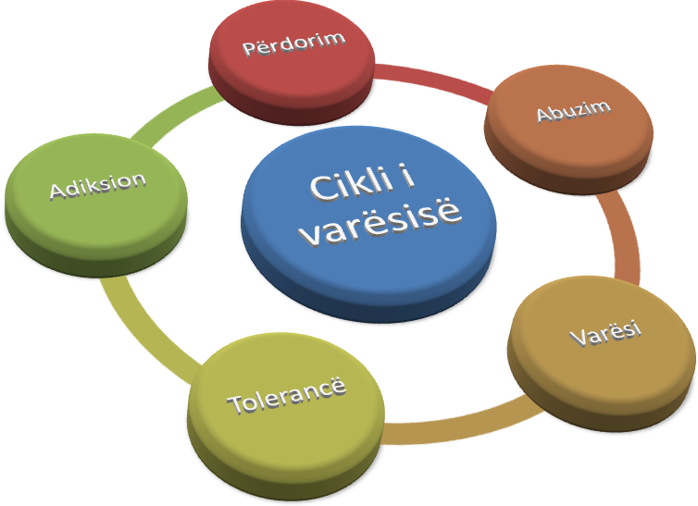

Slide 12
Pasi nxënësit të kenë arritur një shkallë njohje mbi ciklin e varësisë, prezantoni dy skenarë si më poshtë (skenarët mund ti keni përgatitur paraprakisht të shtypura dhe të shpërndahen tek të gjithë nxënësit, apo i lexoni ju ato me zë të lartë për nxënësit):

Slide 13
Skenari i parë
Genti, një adoleshent në moshën 16 vjeç, ndihet kohët e fundit shumë i mërzitur. Prindërit e tij pas disa vitesh mosmarrëveshje, kanë vendosur të divorcohen. Megjithë këtë situatë ata(prindërit) të paktën në aparencë vazhdojnë të respektojnë njëri-tjetrin dhe njëkohësisht të kujdesen për mbarëvajtjen e djalit të tyre, duke i plotësuar atij detyrimet e mundshme. Genti shkon mirë me mësime, dhe studimi sistematik ndër të tjera e ndihmon atë edhe për të larguar vëmendjen nga problemet familjare.

Slide 14
Ai ka shoqëri të ngushtë me Lindin, shokun e tij të klasës, i cili edhe ai është nxënës i mirë. Ata sëbashku ndjekin kursin e basketbollit, dhe aktivizohen shpesh në aktivitetet mësimore dhe artistike të shkollës. Genti duke pasur afinitet me të dy prindërit, ka arritur të bisedoj me ta edhe kundër divorcit. Si konkluzion Genti edhe pse po jeton një situatë të tillë, përsëri shpreson se gjithshka do të shkojë mbarë.

Slide 15
Skenari i dytë
Patriku, nxënës në vitin e dytë të shkollës së mesme, po përjeton me dëshpërim të shprehur vendimin së fundi të prindërve të tij (mbas një periudhe relativisht të gjatë mosmarrveshjesh) për divorc. Një situatë e tillë familjare për Patrikun merr përmasa më dramatike mbasi prindërit nuk tregojmë më kujdesin dhe afeksionin e duhur ndaj të birit, dhe ai ndihet vërtet i vetmuar, ndonëse pranija e vëllait të tij më të vogël dhe dashurija e tyre reciproke e plotësojnë deri diku zbrazësinë.

Slide 16
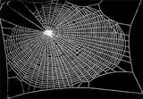
Gjithashtu vetminë ai po kërkon ta kompensojë duke u shoqëruar me moshatarë “interesant”, jo të përshtatshëm për edukatën e tij.Patriku edhe pse është nxënës i dalluar në mësime, ka filluar të mos tregojë më zellin dhe përqëndrimin e duhur në mësime.

Slide 17
Në vijim kërkojuni nxënësve që t'iu përgjigjen pyetjeve që pasojnë (nxënësit mund të punojnë vetëm apo në grupe të vogla për të përfunduar aktivitetin):

Slide 18
Pyetjet:
a. Cili djalë është më i prekshëm për t'u përfshirë me drogën? Pse?
b. Çfarë roli luajnë shokët/moshatarët në jetën e dy të rinjëve? A mendoni se shokët/moshatarët kanë një ndikim të rëndësishëm në vendimet e tyre? Jepni arsyet për të mbështetur idetë tuaja.

Slide 19
c. Çfarë roli luan familja në jetën e këtyre të rinjëve? A mendoni se familja ka një ndikim të rëndësishëm? Jepni arsyet për të mbështetur idetë tuaja.
d. A mendoni se Genti mund ti drejtohet drogës nga situata që po përjeton? Pse po ose pse jo? Cilët faktorë në jetën e tij do ta ndihmojnë atë që të vendosë të mos i drejtohet drogës? Si mendoni se ata faktorë do të ndikojnë në mënyrën se si ai do të marrë vendime për çështje të tjera në jetën e tij?

Slide 20
e. A mendoni se Patriku mund ti drejtohet drogës për të modifikuar realitetin familjar që po përjeton? Pse po ose pse jo? Cilët faktorë në jetën e tij do të ndikojë në mënyrën se si ai mund të marri një vendim në lidhje me drogën dhe çështje të tjera në jetën e tij?
f. Çfarë mendoni se janë disa karakteristika apo rrethana të njerëzve që mund ti drejtohen drogës? Cilat janë disa karakteristika të njerëzve të cilët përballen me mënyra të tjera? Jepni shembuj për të mbështetur idetë tuaja.

Slide 21
Caktojini nxënësve një kohë në klasë për t'iu përgjigjur pyetjeve. Pastaj diskutoni përgjigjet e tyre.

Slide 22
Nxënësit të plotësojnë një listë të karakteristikave të njerëzve që fillojnë përdorimin e drogës. Përgjigja e mundëshme e tyre mbi karakteristikat e personave që mund ti drejtohen drogës do të ishte si më posht:
• Ata janë të vetmuar. • Ata janë të pakënaqur. • Ata ndjehen të izoluar. • Ata janë në kërkim të mënyrave për të lehtësuar dhimbjen e tyre.

Slide 23
Më pas nxënësve u kërkohet plotësimi i një liste tjetër me karakteristikat e njerëzve të cilët përballen në mënyra të tjera.
Përgjigja mbi karakteristikat ë njerëzve të cilët nuk i drejtohen drogës do të ishte:
• Ata janë të shoqërueshëm.
• Ata gjejnë kënaqësi në interesa më të rëndësishëm dhe perspektiv.
• Ata janë në gjendje të flasin për ndjenjat e tyre në mënyrë që të lehtësojnë dhimbjen.

Slide 24
Kërkojuni nxënësve të krahasojnë dy listat. Çfarë veprimesh të shëndetshme duhet Patriku të ndërmarrë që të ndihet më mirë?
Pastaj duke ju referuar dy listave, kërkoni nga nxënësit arësyet pse të rinjtë eksperimentojnë me droga dhe pse eksperimentimi mund të shkallëzoj në varësi.

Slide 25
Shikoni nëse leksioni ka ndikuar në ndryshimin e ideve të nxënësve mbi spiralin e varësisë nga droga. Nëse po, si? Çfarë konkluzioni mund ata të nxjerrin rreth shkaqeve të përdorimit të drogës nga të rinjtë?

Slide 26
Përfundoni mësimin duke diskutuar me klasën :
Si ata marrin vendime në jetën e tyre.? Çfarë roli luan familja? Çfarë roli luajnë shokët/moshatarët? Çfarë roli luajnë mësuesit, trajnerët, ose të rritur të tjerë? Si mund këto ndikime ti ndihmojnë ata të bëjnë zgjedhje të shëndetshme?

Slide 27
Pyetje për diskutim
1. A e shihni presionin peer si pozitiv, negativ, apo të dyja? Të jepen shembuj.
2. Përshkruani një situatë në jetën tuaj, ku keni pasur për të bërë një zgjedhje të vështirë. Cilët faktorë ndikuan tek ju gjatë asaj kohe? Çfarë zgjedhje keni bërë?
3. Mendoni sikur jeni shoku/shoqja më e mirë e Patrikut. Çfarë këshille do t'i jepnit atij? Çfarë do të bënit ju si shoku/shoqja e tij, për të mbështetur atë gjatë kësaj kohe të vështirë në jetën e tij?

Slide 28
Aktivitet shtesë Skeç
Ndani nxënësit në dy grupe. Caktoni një grup me skenarin mbi Gentin dhe tjetrin me skenarin mbi Patrikun. Orjentoni nxënësit të zhvillojnë një skenar të dramatizuar të situatës së secilit djalë. Nxënësit mund të shtojnë karaktere të tjera, shembuj specifikë për të rritur dramacitetin, dhe një konkluzion për çdo skenar.
Mbas performimit të skeçeve do të pyesni nxënësit se ç’informacion shtesë mësuan nxënësit për secilin rast të trajtuar?

Slide 29
Vlerësimi
Përdorni shkallët e mëposhtëme të pikaverazhit për të vlerësuar përfshirjen e nxënësve në diskutimet në klasë, përgjigjet e tyre për pyetjet mbi dy skenarët, aftësinë e tyre për të krijuar një listë të karakteristikave të të rinjve të ndjeshëm ndaj drogës, dhe aftësinë e tyre për të bashkëpunuar me moshatarët e tyre:
Tre pikë: u angazhua shumë në diskutimet e klasës; i dha përgjigje të arësyeshme pyetjeve mbi skenarët; krijoj një listë të plotë të karakteristikave të të rinjve të ndjeshëm ndaj drogës; demonstroi aftësi të dukshme ndërpersonale.

Slide 30
Dy pikë: mori pjesë në disa diskutime në klasë; i dha përgjigje të kujdesshme, por disi të vakta përgjigjeve mbi skenarët; krijoj një listë të përshtatshme të karakteristikave të të rinjve të ndjeshëm ndaj drogës; demonstruar aftësi mesatare ndërpersonale.
Një pikë: mori pjesë minimalisht në diskutimet në klasë; dha përgjigje të thjeshtë vetëm për disa nga pyetjet mbi skenarët; ka krijuar një listë të varfër të karakteristikave të të rinjve të ndjeshëm ndaj drogës; demonstroi aftësi të dobëta ndërpersonale.
Dy pikë: për aktorët e skeçit më tërheqës dhe një pikë për aktorët e skeçit më pak tërheqës.

Slide 31
Tema: Presioni peer

Slide 32
Rezultati i të nxënit:
Përballimi i presionit të shokëve/bashkmoshatarëve (presioni peer) për përdorim të duhanit, alkoolit dhe drogave të tjera, përmes identifikimit dhe përvetësimit nga nxënësit e metodave të efektshme edukative

Slide 33
Koment
Adoleshentët, dhe kryesisht ata të hershëm, jo në pak raste janë ndeshur me dukurinë e ofrimit apo presionit për përdorim të drogave nga vëllezërit e motrat më të rritur, miqtë, apo shokët e tyre. Ky mësim i ndihmon nxënësit të njohin presionin e shokëve dhe si të marrin vendim për të refuzuar drogat.

Slide 34
Aktivitetet
Diskutoni mbi presionin e shoqërisë apo presionin nga njerëzit e moshës tuaj, për tu sjellë në mënyra që ju jeni të vetëdijshëm se janë të rrezikshme, të gabuara, ose që normalisht ju vet nuk do të vepronit ashtu. Diskutoni forma të ndryshme që një presion i tillë mund të marrë.
Lexoni në klasë fragmente nga literatura artistike për fëmijë, etj (p.sh. “Djemtë e Rrugës Pal”, “Aventurat e Tom Sejerit”, etj......) ku mund të përshkruhen skena të presionit “peers”.

Slide 35
Kërkojuni nxënësve të përshkruajnë implikimet në skena të ngjashme dhe lidhjen e tyre me presionin “peers”.
Kërkojuni nxënësve të shkruajnë një esse të shkurtër mbi atë që mund të ndodhë nëse ata do të kenë një ofertë të drogës nga një prej shokëve apo moshatarëve të tyre, etj.

Slide 36
Burimet e përdorura
Libra nga literatura artistike për fëmijë, etj
TV
Video-Aparat

Slide 37
Këshilla të Operatorit Shëndetësor/Social
Shpjegojini nxënësve që ideali i dashurisë dhe miqësisë të obligon me ndjenjën e përgjegjësisë ndaj personit tjetër për të mos e rrezikuar apo dëmtuar atë.
Diskutoni me nxënësit se si presioni i shokëve/moshatarëve është përshkruar në pjesë të tjera të letërsisë ose në filma, televizion, muzikë lirike (sugjerim: shfaqni dhe diskutoni një film i cili mund të përmbajë sekuenca të presionit “peer”), etj.

Slide 38
Tema: Steroidët anabolizant dhe organizmi

Slide 39
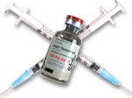

Slide 40
Sfondi-Komenti
Të rinjtë e moshave 14 deri në 18 janë të shqetësuar për pamjen e tyre. Djemtë, sidomos, duan të duken muskuloz, dhe për të arritur këtë disa përdorin steroidë.

Slide 41
Rezultati i të nxënit:
Njohja e nxënësve me steroidet anabolizant dhe ndërgjegjësimi i tyre mbi rrezikshmërinë e këtyre substancave për shëndetin fizik dhe mendor.

Slide 42
Burimet e përdorura:
Kompiutera me akces interneti
Web page mbi steroidët anabolizant

Slide 43
Aktivitetet
Duke përdorur të dhënat mbi steroidët nga Web page përkatës, të diskutohet me audiencën se çfarë janë steroidet dhe se si/pse ato përdoren.
Shpjegoni se disa sportistë marrin steroidë në përpjekje për të rritur performancën e tyre sportive, mbasi ato mund të shkaktojnë rritje peshe 10-25 % brenda 3deri në 6 muaj, rritje të aftësive të tyre fizike ose përmirësim të paraqitjes.

Slide 44
Diskutoni mbi disa nga efektet anësore të përdorimit të steroidëve, si: dëmtim të zemrës dhe mëlçisë, atrofizim të testeve deri në sterilitet tek meshkujt, zhvillim i karakteristikave mashkullore tek femrat, etj.
Steroidët gjithashtu mund të shkaktojnë sjellje agresive, luhatje drastike të humorit, depresion, etj.

Slide 45
Ata mund të shkaktojnë dëmtime në dy mënyra:
1. hipertrofija muskulare dhe agresiviteti i shkaktuar nga marrja e steroidëve prej sportistit mund të dëmtojë kundërshtarët apo konkurentët e tij; steroidët rrisin muskujt por jo tendinet dhe ligamentet që i lidhin ata;
2. rritja jo natyrale e peshës dhe e volumit të muskujve sforcon tej mase tendinet dhe ligamentet, duke i dëmtuar ato.

Slide 46
Ndani klasën në grupe dhe të caktoni secilin grup për kërkime në internet për një nga temat vijuese: efektet fizike të përdorimit të steroidëve; efektet psikologjike të përdorimit të steroidëve; rreziqet për shëndetin nga përdorimi i steroidëve; sporti i shëndetshëm dhe kompetitiv pa doping.
Kërkojini secilit grup të përgatisë një prezantim të shkurtër të temës përkatëse.
Diskutoni me klasën gjetjet e grupeve.

Slide 47
Tema: Show informativ mbi drogat

Slide 48
Koha e parashikuar për zhvillimin e temës:
4-5 orë mësimi

Slide 49
Metodika
Nxënësit do punojnë në grupe duke përdorur një "show format bashkëbisedimi" të hulumtimit mbi llojet e drogës, përdorimin/varësinë nga droga, dhe efektet e abuzimit të drogës në shoqëri, familje, punë, shkollë, etj. Ata gjithashtu do të shqyrtojnë teknikat për rezistencën ndaj presionit të bashkëmoshatarëve.

Slide 50
Rezultatet e të nxënit:
Njohja e nxënësve procesin e varësisë nga drogat dhe informimin faktik lidhur me kategoritë e ndryshme të tyre.
Njohja dhe ndërgjegjësimi i nxënësve mbi teknikat e ushtrimit tek shokët të influencës pozitive, si dhe rezistencës ndaj presionit negativ të moshatarëve të tyre.

Slide 51
Burimet e përdorura:
Kompiutera me akces interneti
PBS në video Mix
TV / VCR
Web sites-Informacion mbi drogat

Slide 52
Procedura
1. Filloni mësimin me një diskutim hyrës mbi përdorimin e drogës: o Ç’dinë apo mendojnë nxënësit mbi përmasat e problemit të drogës në rang vendi. Po në lidhje me qytetin, lagjen, apo shkollën e tyre? o Ç’përmasa ka abuzimi i drogës në krahasim me atë të 10 viteve më parë, 20 viteve më parë, etj ? o Pse sipas tyre (nxënësve) përdorimi i drogës është aq i përhapur? o Cilat janë arsyet e mundshme pse njerëzit(të rinjtë) fillojnë përdorimin e drogës? o Kur dikush bëhet i varur nga droga, kush e kontrollon varësinë? Përdoruesi, apo vet droga?

Slide 53
2. Shpjegojini nxënësve se ata do të punojnë në një projekt 4 ditor, nga i cili ata do të zgjerojnë informacionin dhënë në video me faktet dhe idetë e tyre. Ata do të prezantojnë një talk show të titulluar "Show informativ mbi drogat".
3. Nxënësit do të ndahen në grupe. Në një enë do të vendosen letra të palosura ku në secilën është shënuar një kategori droge. Çdo përfaqësues grupi do të tërheqë një letër të palosur.

Slide 54
4. Secili grup do ti përgjigjet fakteve që përfshijnë kategorinë përkatëse të drogave, si emërtimi i tyre i rrugës, format, efektet afatshkurtëra dhe afatgjata në trup, dhe trajtimi. Grupet duhet gjithashtu të hulumtojnë varësinë dhe procesin e shërimit në përgjithësi, si dhe efektet e abuzimit të drogës në shoqëri, familje, tek shokët, në shkollë, punë, etj.
5. Secili grup do të përgjigjet duke përshkruar situatat e reagimeve pozitive nga presioni “peers” . Situatat e mundshme përfshijnë: o lorgohu nga njerëzit që diskutojnë mbi përdorimin e drogës o distancohu nga shokët që përdorin drogën o bashkohu me një grup “drug free” o refuzo të marrësh pjesë në një parti ku përdoret droga.

Slide 55
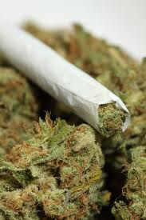
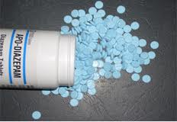
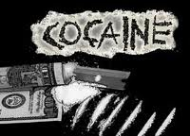
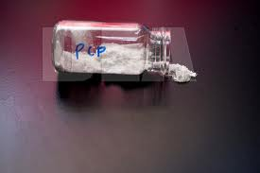
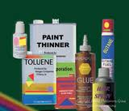
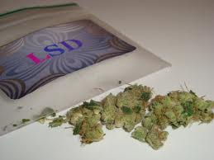
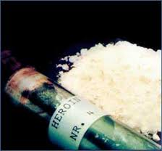
Pamje të drogave përfaqësuese të kategorive kryesore

Slide 56
6. Në ditën e parë të mësimit studentët duhet të organizohen brenda grupeve të tyre, duke i ndarë përgjegjësitë kërkimore.
7. Në ditën e dytë, studentët do të vazhdojnë kërkimin, në libra apo në internet, ndërsa regjistrojnë rezultatet e tyre.

Slide 57
8. Ditën e tretë do punohet me grupet për të organizuar prezantimin (talk show) e tyre dhe materialet që do të paraqitet. Mundohuni që formatet e prezantimit të jenë sa më kreative, ku nxënësit të demostrojnë në mënyra jo shablone idetë e tyre . Idetë e mundshme përfshijnë psh:
•Një intevistë me një dipendent droge në trajtim
•Një intervistë me një mjek adiksionist apo psikolog, etj.
9. Ditët e katërt apo edhe të pestë do të prezantohen referatet përkatëse. Këto prezantime të jenë interaktive.

Slide 58
Vlerësimi
Vlerësimi do të jetë një kombinim i vlerësimit individual dhe atij kolektiv, në përputhje me shkallën e mëposhtme me total 100 pikë:
Referuar përgjigjes mbi kategorinë dhe format e drogës dhe se si ajo merret: 15 pikë
Referuar përgjigjes mbi emërtimin në rrugë dhe emrit të zakonshëm të drogës: 10 pikë
Referuar përgjigjes mbi drogat e tjera të të njëjtës kategori: 10 pikë
Referuar efekteve afat-shkurtëra dhe afat-gjata në trup: 10 pikë
Referuar përgjigjes mbi varësinë dhe procesin e shërimit: 15 pikë
Referuar përgjigjes mbi përshkrimin e situatave të qëndrimit pozitiv ndaj presionit “peers”: 15 pikë
Referuar kompleksitetit dhe atraktivitetit të referimit: 15 pikë
Referuar kontributit në përpjekjet e grupit: 10 pikë.

Slide 59
Shtrirja dhe përshtatja
Nxënësit mund të prezantojnë referatin e tyre në klasa të tjera të shkollës ose më gjërë.
Ata mundet gjithashtu të planifikojnë një fushatë të gjerë mbi teknikat pozitive ndaj presionit peers dhe teknikat e rezistencës ndaj këtij presioni.

Slide 60
Burimet e përdorura:
Web Sites të informacionit mbi drogat

Slide 61
Tema: Drogat e klubeve

Slide 62
Përmbledhje
Studentët do të diskutojnë ndikimet kulturore në përdorimin e drogave të klubit, të identifikojnë karakteristikat e veçanta të drogave të klubit dhe mënyrat e përdorimit të tyre, të vlerësojnë besueshmërinë e burimeve të informacionit mbi këto droga, dhe rritjen e ndërgjegjësimit të komunitetit për çështjet që lidhen me drogat klubit.

Slide 63
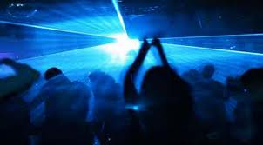

Slide 64
Rezultati i të nxënit:
Parandalimi i përdorimit të drogave të klubit nga të rinjtë.

Slide 65
Koha e vlerësuar:
Tre orë mësimi

Slide 66
Materialet e nevojshme:
Kompiutër me akces interneti
Printer
Letra format A4

Slide 67
Përgatitja
Para ditës së mësimit, i kërkoni nxënësve të identifikojë muzikë ose filma të përshtatshëm që i adresohen drogave të klubit.

Slide 68
Ora e parë Diskutim(15 minuta) :
1. Kërkojuni nxënësve të relatojnë para klasës mbi lirikën, mesazhet, dhe / ose temën e këngëve, apo nëse është e mundur të interpretojnë një fragment të përshtatshëm kënge. Nxisni një diskutim mbi lirikën e këngëve, mesazhin e tyre, ndikimin e tyre në sjelljet e individëve, perceptimin e këngëtarit apo grupit, popullaritetin e tij/tyre, etj.

Slide 69
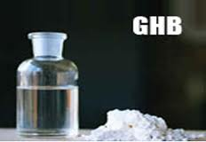
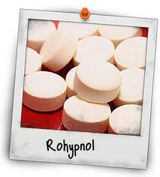
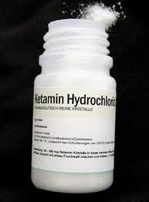
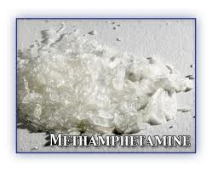
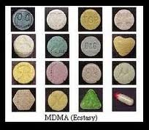
DROGAT E KLUBIT

Slide 70
2. Kërkoni nga nxënësit të përgjigjen se:
• a besojnë ata në atë ç’ka përcjell lirika e këngës mbi drogat e klubit;
• cilat droga konsiderohen "droga klubi“;
• sa është i përhapur abuzimi i tyre;
• cilat janë efektet; a mund të jepen shëmbuj real të përdorimit të tyre……….

Slide 71
Pyetjet dhe diskutimi mund të përfshijnë:
Sa popullore është kjo këngë?
A ka ndonjë kufizim nga prindërit apo të tjerë në dëgjimin nga ju të kësaj muzike?
Cili është mesazhi?
Pse ju pëlqen apo nuk ju pëlqen kjo këngë?
A ka mesazhe të holla nën ato të dukshme?
A ndikojnë ato në sjelljen tuaj?

Slide 72
Hulumtime(30 minuta):
Orientoni nxënësit në internet që ti referohen një ngjarjeje recente që ju e keni identifikuar paraprakisht, ku bëhet fjalë për një rast përdhunimi, provokuar përshëmbull nga efekti i ecstasy-s. Nxit më pas nxënësit të komentojnë mbi këtë ngjarje dhe kryesisht mbi efektet e drogave të klubit në aspektin e dhunës fizike, asaj seksuale dhe seksit të pambrojtur.

Slide 73
Detyrë jashtë klase
Nxënësve mund ti caktohen detyrat e mëposhtme, për ti përfunduar jashtë klasës:
1. Ndani nxënësit në grupe të vogla, prej tre ose katër vetash. Ndihmoni nxënësit të identifikojnë personat për intervistë apo anketim në lidhje me efektet e drogave të klubit, përdorimin e tyre në komunitet, dhe pasojat. Caktojini çdo grupi një organizatë komunitare apo grup të popullsisë (prindër, mësues, nxënës, organizma të shërbimit social, të rendit)

Slide 74
2. Nxënësit të përgatisin një listë me pyetje për intervistën apo anketimin lidhur me drogat e klubit. Shembuj të pyetjeve të përfshijnë: Çfarë dini për drogat e klubit? Sa serioz është problemi i tyre në komunitetin tonë? Çfarë shihni si çështje reale? Cila është përfshirja e organizatave tuaja në këtë çështje? Çfarë rekomandimesh keni? Çfarë duhet të bëjë dikush që është përballur me këtë situatë? * Mësuesi mund të ndihmojë nxënësit të identifikojnë një person kontakti të përshtatshëm, para se ata të angazhohen në këtë detyrë.

Slide 75
Ora e dytë Vlerësimi dhe zbatimi i leksioneve Diskutim (15 minuta):
Diskutoni informacion shtesë siguruar nga komuniteti apo faqet e Web-it.
A mbështesin njëri-tjetrin të gjitha burimet e informacionit, ose a ka dallime në informatat e dhëna?
Nëse ka mospërputhje, si do të vendoset se cili është më i sakti?

Slide 76
Sa ishin në dijeni mbi drogat e klubit anëtarët e komunitetit?
Përmblidh të gjitha të dhënat e mbledhura, duke identifikuar pikat më të rëndësishme.

Slide 77
Ora e tretë Aktivitet edukues për komunitetin (55 minuta)
Duke përdorur të dhënat e nxjerra dhe / ose përgjigjet e anketimit, nxisni klasën të përgatisë një artikull për gazetën e shkollës, gazetën e komunitetit apo një prezantim për bordin e shkollës, apo më gjerë. Artikulli të ketë: * informata faktike * qartësi të të shkruarit * qasje të përshtatshme për lexuesin * zgjidhje të ofruara

Slide 78
Konkluzion(10 minuta):
Pyesni klasën për të parë reflektimin mbi përdorimin e drogave të klubit në komunitetin e tyre dhe / ose në jetën personale, me shkrim ose me diskutim të lirë në klasë. Si do të parandalonin të rinjtë përdorimin e drogave të klubit dhe çfarë mund të bënin nëse ata dyshojnë se një shok do të ishte i droguar. Referojuni përsëri artikujve të shfrytëzuar, hulumtimeve shtesë dhe intervistave me profesionistë.

Slide 79
Morali:
TË NDËRTOJMË NJË SHOQËRI PA DROGË

